Slide 1
الاسعافات الاولية

Slide 2
الاسعاف الاولي هو الاجراء الاول لتقديم العناية للمصابين لحظة اصابتهم
و حتى وصولهم الى الاماكن المتخصصة في العلاج من مستشفيات او المراكز الصحية.
تجرى عملية الاسعاف الاولي في مكان وقوع الحادث أو الاصابة, تقديم الاسعاف الاولي على مكان ما.

Slide 3
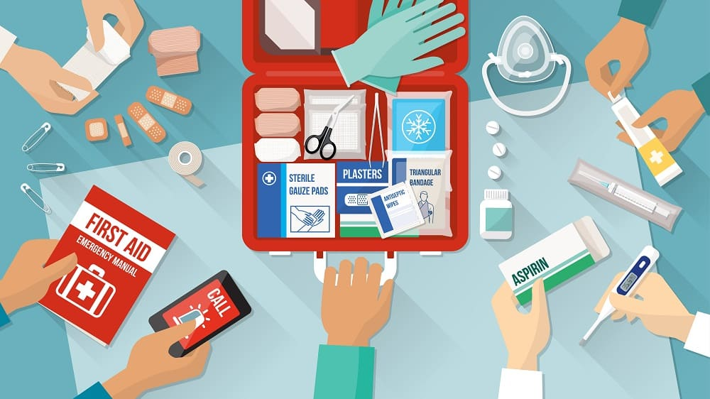
عدد اهداف الاسعافات الاولية: 1المحافظة على حياة المصاب 2منع تدهور حالة المصاب 3تخفيف حالة المصاب 4مساعدة المصاب على الشفاه

Slide 5
شكرا لحسن استماعكم
الطالبة:زينة قموة
الصف: الخامس ب

